Slide 1
Opakování
Přemysl Otakar I.
Václav I.
Přemysl Otakar II.
Václav II.
Václav III.
Slavná přemyslovská dynastie vymřela po meči.
Ke každému z panovníků na tabuli napište čin, který považujete za
nejvýznamnější v jeho životě.

Slide 2
Přiřaďte k sobě datum, událost a osobu, aby jste utvořili správnou trojici.
Přemysl Otakar I.
1306
Ražba pražského groše
Václav III.
1300
Bratrovražda
Přemysl Otakar II.
935
Bitva na Moravském poli
Boleslav II
1085
První král
Vratislav I.
1212
Vymření Přemyslovců
Sv. Václav
1278
Vyvraždění Slavníkovců
Václav II.
995
Zlatá bula sicilská

Slide 3
JAN LUCEMBURSKÝ

Slide 4
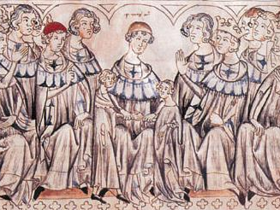
- v roce 1310 se Jan Lucemburský oženil s Eliškou
Přemyslovnou a stal se českým králem

Slide 5
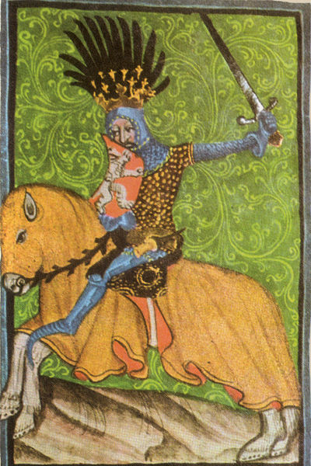
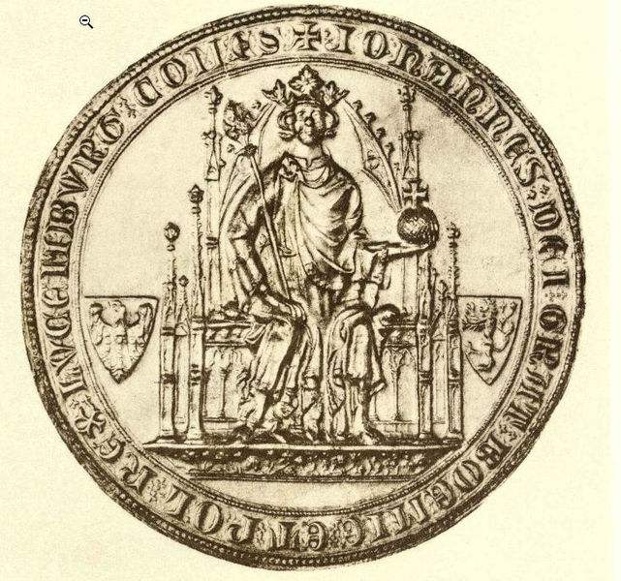
- vládl v letech 1310 - 1346
- byl rytíř, často se účastnil turnajů a válečných tažení
- rozšířil území Českého království,
získal většinu Slezska a Horní Lužici
PEČEŤ
- snažil se zvyšovat postavení království, byl dobrým
diplomatem

Slide 6
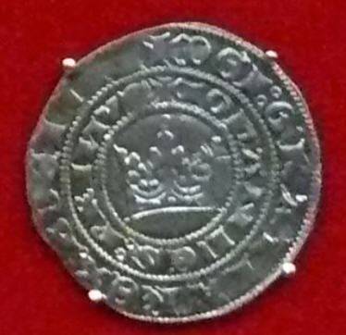
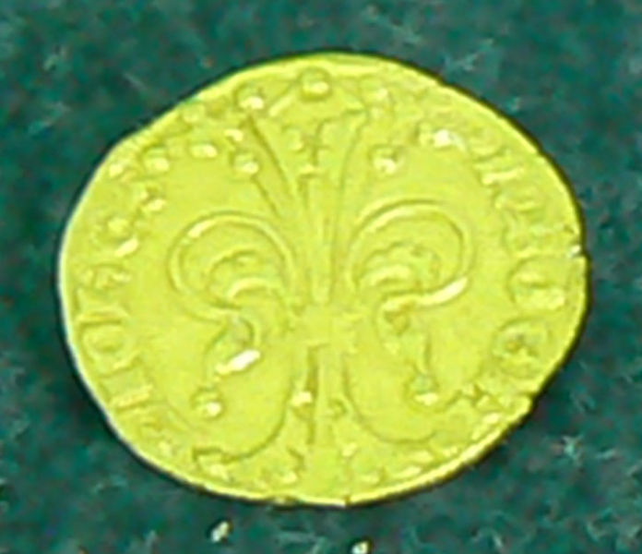
- v roce 1325 dává razit zlaté mince-florény
- název dostaly podle specialistů z Florencie
- byla to nejstarší ražba zlatých mincí ve střední Evropě
- florény se platilo po celé Evropě
PRAŽSKÝ GROŠ FLORÉN

Slide 7
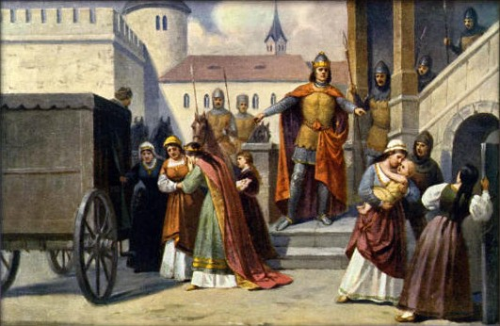
- Jan Lucemburský často pobýval v cizině, říkalo se mu
„král cizinec“
- zem spravovali šlechtici, moc krále se oslabovala
- měl spory s manželkou, dal ji odvézt z Prahy
- syn Václav (Karel IV.) byl odvezen na vychování do
Francie
ODJEZD ELIŠKY A
VÁCLAVA

Slide 8
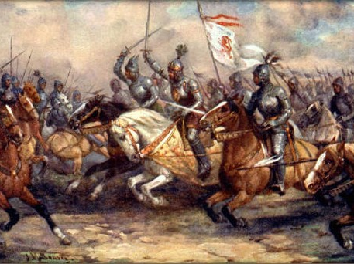
- v r. 1337 oslepl na pravé oko, později i na levé
- v r. 1346 bojoval slepý v bitvě u Kresčaku
- v bitvě byl zabit 26.8. (ve stejný den r.1278 padl
Přemysl Otakar II.)
- při útoku prý zvolal
„Toho bohdá nebude,
aby český král z boje
utíkal!“

Slide 9
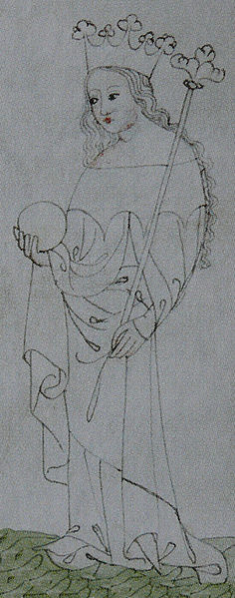
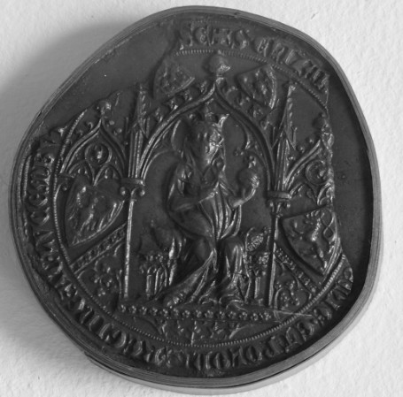
-Eliška Přemyslovna byla sestrou Václava III.
PEČEŤ KRÁLOVNY
ILUSTRACE ZE ZBRASLAVSKÉ KRONIKY

Slide 10
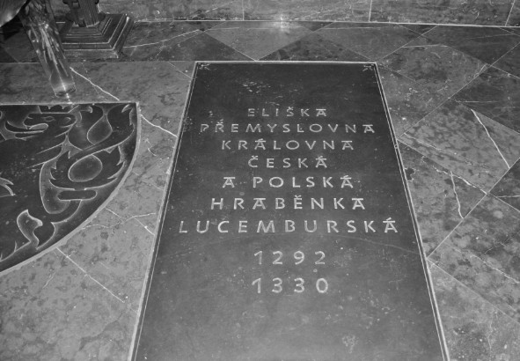
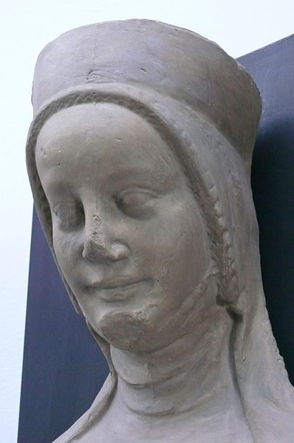
NÁHROBEK NA ZBRASLAVI

Slide 11
OPAKOVÁNÍ
1) Jak se jmenovala manželka Jana Lucemburského?
Eliška Přemyslovna
2) Jak se nazývaly nové zlaté mince?
florény
3) Podle čeho se nazývaly nové mince?
Podle specialistů na ražbu mincí, kteří pocházeli z Florencie.
4) Jak se říkalo Janu Lucemburskému?
Říkalo se mu král cizinec, protože často pobýval v cizině.
5) Co zvolal Jan Lucemburský při bitvě ?
Toho bohdá nebude, aby český král z boje utíkal.
6) Čím je zajímavé datum smrti Jana Lucemburského?
Ve stejný den padl Přemysl Otakar II.

Slide 12
Použité zdroje
UNKNOW. wikipedia [online]. [cit. 7.5.2012]. Dostupný na WWW:
<http://commons.wikimedia.org/wiki/File:John_of_Luxemburg-Wedding.jpg?uselang=cs
JAN Z GELNHAUSENU. wikipedia [online]. [cit. 7.5.2012]. Dostupný na WWW:
<http://cs.wikipedia.org/wiki/Soubor:JenikLucvGelnhausenu.jpg
POSSE, Otto. wikipedia [online]. [cit. 7.5.2012]. Dostupný na WWW:
<http://cs.wikipedia.org/wiki/Soubor:John_I,_Count_of_Luxemburg.jpg
ACOMA. wikipedia [online]. [cit. 7.5.2012]. Dostupný na WWW:
<http://commons.wikimedia.org/wiki/File:FlorenJanaLuc1325.jpg
ACOMA. wikipedia [online]. [cit. 7.5.2012]. Dostupný na WWW:
<http://commons.wikimedia.org/wiki/File:GrosJanLuc.jpg
MATHAUSER, Josef. [online]. [cit. 7.5.2012]. Dostupný na WWW:
<http://commons.wikimedia.org/wiki/File:Josef_Mathauser_-_Jan_Lucembursk%C3%BD_nech%C3%A1v%C3%A1_uv%C4%9Bznit_syna_V%C3%A1clava_a_odv%C3%A9zt_Eli%C5%A1ku_na_M%C4%9Bln%C3%ADk.jpg
ANONYMOUS. wikipedia [online]. [cit. 7.5.2012]. Dostupný na WWW:
<http://commons.wikimedia.org/wiki/File:JanLux_soud_machaut.jpg
ACOMA. wikipedia [online]. [cit. 7.5.2012]. Dostupný na WWW:
<http://commons.wikimedia.org/wiki/File:Honzik_vit.jpg
MATHAUSER, Josef. wikipedia [online]. [cit. 7.5.2012]. Dostupný na WWW:
<http:/commons.wikimedia.org/wiki/File:Josef_Mathauser_-_Kr%C3%A1l_Jan_v_bitv%C4%9B_u_Kres%C4%8Daku.jpg
ANONYMOUS. wikipedia [online]. [cit. 7.5.2012]. Dostupný na WWW:
<http://commons.wikimedia.org/wiki/File:Eliska.jpg
ACOMA. wikipedia [online]. [cit. 7.5.2012]. Dostupný na WWW:
<http://commons.wikimedia.org/wiki/File:Pecet_Elisky1321.jpg

Slide 13
ACOMA. wikipedia [online]. [cit. 7.5.2012].Dostupný na WWW:
<http://commons.wikimedia.org/wiki/File:ElaPremyslovna_vit.jpg
ACOMA. wikipedia [online]. [cit. 7.5.2012]. Dostupný na WWW:
<http://commons.wikimedia.org/wiki/File:ZbraslavII.jpg
SEMOTANOVÁ, Eva. Atlas českých dějin.1.díl do roku 1618. 1.vyd. Praha: Kartografie Praha, 1998.
ISBN 80701105017. s. 42 – 43.
ČORNEJ, Pavel. Panovníci českých zemí. 1.vyd. Praha: Fragment, 1992.
ISBN 8090107052. s. 32.
AUGUSTA, Pavel; HONZÁK, František. Naše vlast. 2.vyd. Praha: Slovart, 2003.
ISBN 8072094408. s. 88.
MANDELOVÁ, Helena. Dějiny českých zemí v obrazech-České země za vlády Lucemburků. 1.souborné vyd.
Praha: Albatros Praha, 2006. ISBN 8000017040. s. 212 – 223.
.

